Slide 1
从佳一教育年报解读
谈新三板挂牌财务规范要求

Slide 2
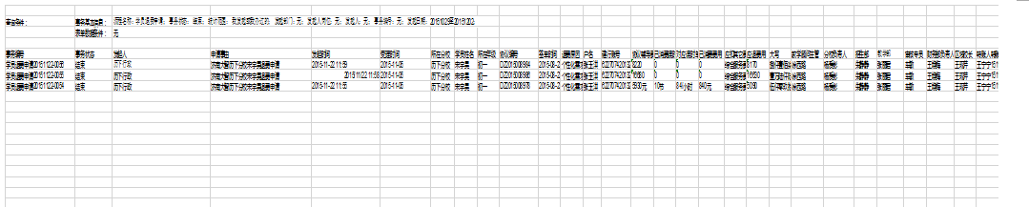


1.学员退费单据导出excel表格格式
注意事项：录入退费申请单时，请确保输入法为半角状态。（点击切换全/半角）
半角：
全角：

Slide 3
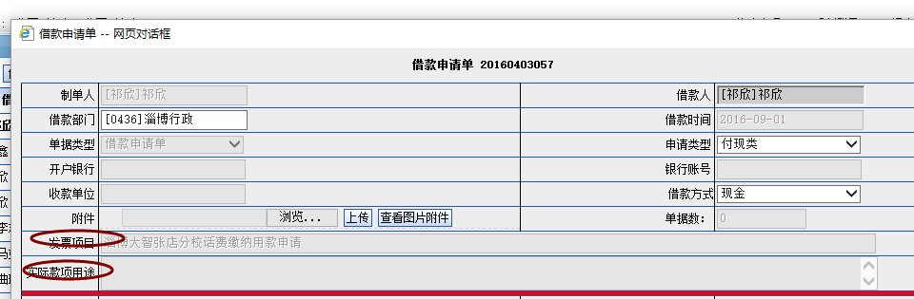
借款单/报销单更改 列表页 “摘要”改为”实际情况说明”
借款申请单 详细页：

Slide 4
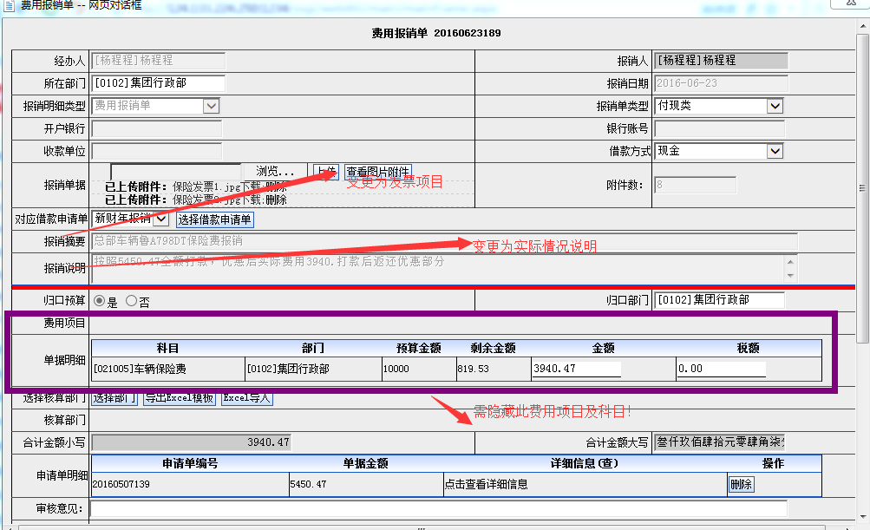
借款单/报销单更改 列表页 “摘要”改为”实际情况说明”
借款申请单 详细页：
改后：
改前：

Slide 5
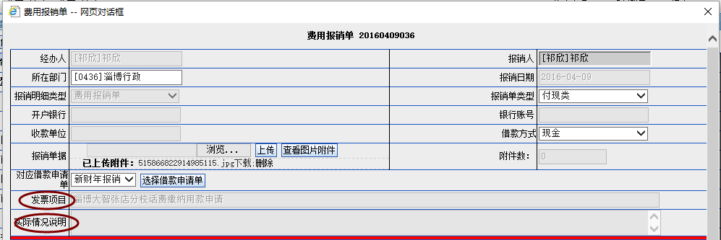
借款单/报销单更改 列表页 “摘要”改为”实际情况说明”
借款申请单 详细页：
改后：
改前：

Slide 6
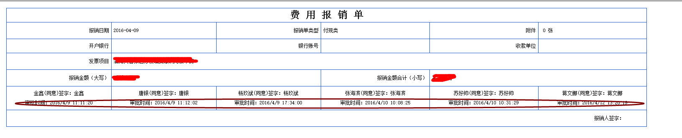
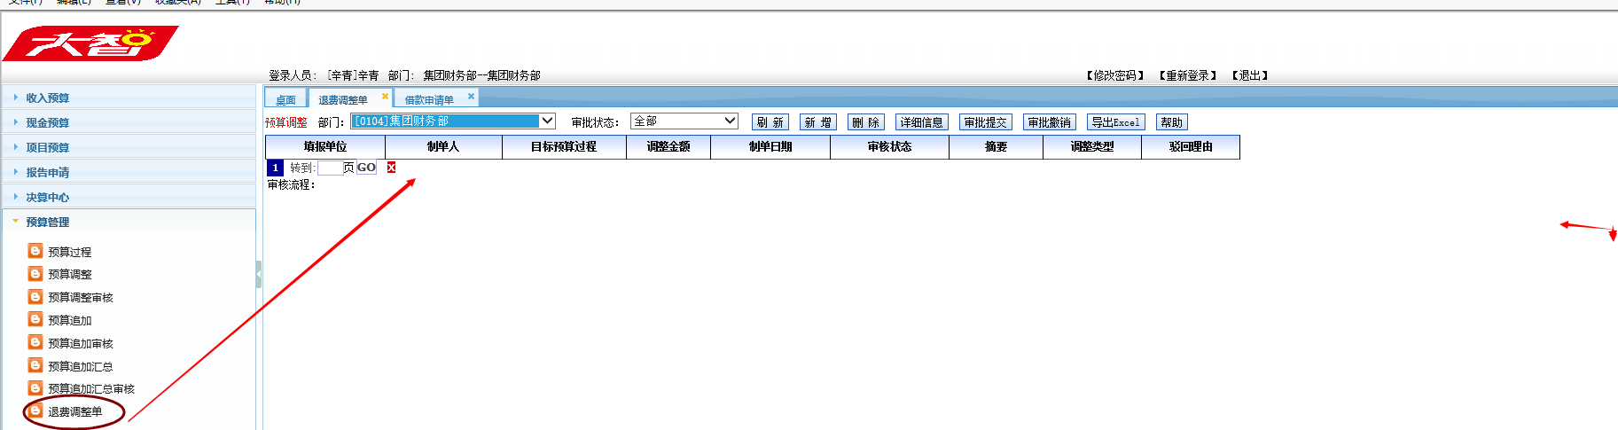
借款单和报销单请将审批时间设置为可打印
退费调整单：

Slide 7
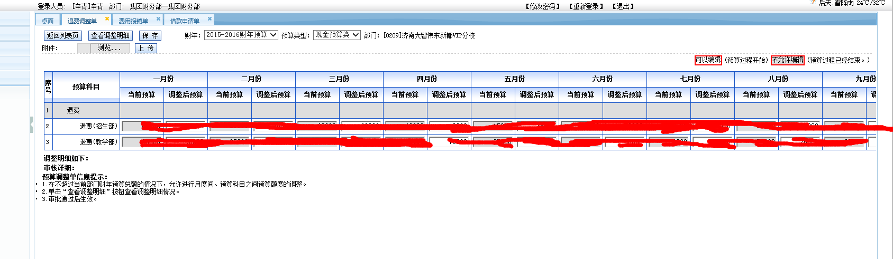
退费调整单：只不允许科目之间进行调整，不受预算管控，不占用总预算，只进行月份之间调整

Slide 8
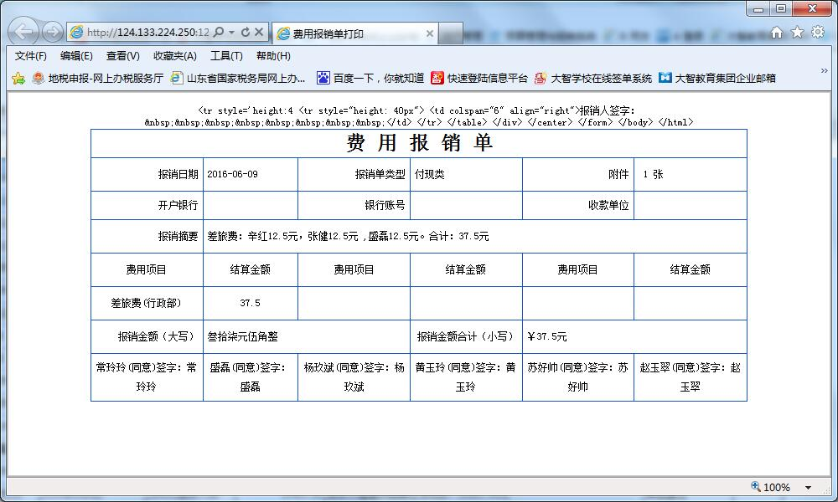
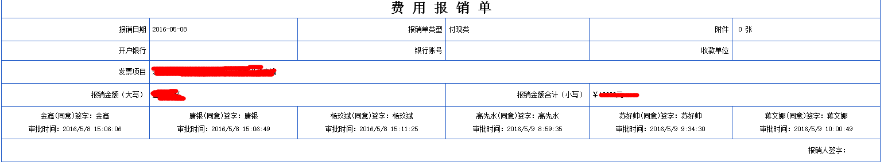
泰安大智打印预览报销单表头会出现乱码情况。
改前：
改后：

Slide 9
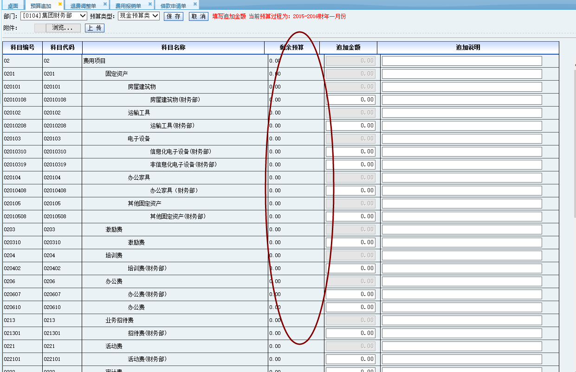
预算调减：当调减的时候 ，在追加金额列填写负数，注意：调减后的预算不能小于0

Slide 10
目 录
一、新三板挂牌财务方面的要求
二、挂牌中财务审计重要时点
三、解读佳一教育2015年年度报告财务部分
四、目前财务工作存在问题及改进措施

Slide 11
目 录
一、新三板挂牌财务方面的要求
二、挂牌中财务审计重要时点
三、解读佳一教育2015年年度报告财务部分
四、目前财务工作存在问题及改进措施

Slide 12
挂牌、上市总体要求
一、完善内部控制制度
1.依据：《企业内部控制基本规范》、《企业内部控制指引》
2.财务方面指引：资金活动、资产管理、财务报告、全面预算、采购付款、销售收款、
3.规范会计核算
以实际发生的交易或事项为依据；
收入确认、成本核算真实、完整且收入、成本配比合理
4.建立严格的资金管理制度
报告期内不应存在股东、实际控制人及关联方占用公司资金等情形。

Slide 13
挂牌、上市总体要求
二、规范关联交易
关联交易价格必须公允且比重不能太大
三、合理制定会计政策
1.严格执行企业会计准则
2.采用稳健的会计政策和会计估计
3.对相同或相近的经济业务，应选用一致的会计政策，不得随意变更
4.重要会计政策：
收入确认原则、资产减值计提、
四、依法纳税、争取税收优惠、无税收方面的重大违法违规行为

Slide 14
股转公司具体要求
一、财务与业务匹配性
请主办券商、会计师结合行业特点、产品或服务类型、关键资源要素、采购模式、销售模式、盈利模式、收付款政策、客户及供应商类型、主要业务合同等，比照《企业会计准则》、核查公司财务报表相关科目的会计政策及会计处理、列报是否与实际业务相匹配。
1.公司收入
请公司：（1）列表披露业务收入构成，说明收入分类与业务部分的产品及服务分类的匹配性；（2）结合产品及服务类别、销售模式等实际生产经营特点披露具体收入确认时点及计量方法；如存在同类业务采用不同经营模式在不同时点确认收入的，请分别披露。如公司按完工百分比法确认收入，披露确定合同完工进度的依据和方法。 请主办券商及会计师：核查针对收入真实性、完整性、准确性履行的尽调程序及审计程序，确认的金额占总金额的比重，并说明取得的相关的内外部证据；针对收入的真实性、完整性、准确性发表专业意见。
2.成本
请公司：（1）披露成本构成，结合直接材料、直接人工、制造费用等分析影响成本的主要影响因素，发生较大波动的，请公司披露波动原因；（2）披露成本的归集、分配、结转方法；（3）结合存货变动情况说明采购总额、营业成本之间的勾稽关系。 请主办券商及会计师结合上述情况核查公司采购的真实性、成本的真实性及完整性，并发表专业意见。

Slide 15
股转公司具体要求
3.毛利率
请公司：（1）结合同行业情况、公司自身优劣势等披露公司毛利率水平的合理性；（2）结合销售价格及单位成本的内外部影响因素的变动情况披露公司毛利率波动的合理性。 请主办券商及会计师就公司营业成本和期间费用的各组成项目的划分归集是否合规发表意见，就公司报告期内收入、成本的配比关系是否合理核查并发表意见。
4.期间费用
请公司结合影响期间费用的内外部因素的变动情况说明并披露公司期间费用波动的合理性。 请主办券商、会计师：（1）结合预付款项、其他应收款、应付款项、其他应付款等资产负债类科目核查公司是否存在跨期确认费用的情形；（2）结合固定资产、在建工程、长期待摊费用等科目核查公司是否存在将期间费用资本化的情形；（3）针对公司期间费用的真实性、准确性、完整性发表专业意见。
5.应收账款
请公司：（1）结合收款政策、客户对象、业务特点等披露公司应收账款余额水平的合理性；（2）存在长期未收回款项的，请披露原因，并结合客户资信情况说明可回收性；（3）报告期内或期后有大额冲减的，请公司披露冲减原因；（4）结合同行业公司以及公司自身特点分析坏账计提政策的谨慎性。 请主办券商及会计师核查坏账政策是否谨慎，并结合应收账款期后收款情况核查收入的真实性，结合收入确认依据核查是否存在提前确认收入的情形。

Slide 16
股转公司具体要求
6.存货
请公司：（1）结合经营模式、生产周期、生产模式等补充分析并披露存货构成的合理性；（2）说明公司对存货是否已制定了科学、合理的内控和管理制度；（3）结合存货跌价的具体测算过程补充分析存货价值是否存在较大的减值风险；（4）结合生产模式分析公司的生产核算流程与主要环节，说明如何区分存货明细项目的核算时点，存货各项目的确认、计量与结转是否符合会计准则的规定。 请主办券商、申报会计师详细核查公司存货各项目的发生、计价、核算与结转情况，说明期末存货是否履行了必要的监盘或核验程序，成本费用的归集与结转是否与实际生产流转一致。
7.现金流量表 请公司：（1）分析并披露经营活动现金流波动的合理性，经营活动现金流量净额与净利润的匹配性；
（2）披露各报告期内所有大额现金流量变动项目的内容、发生额、是否与实际业务的发生相符，是否与相关科目的会计核算勾稽，特别是“销售商品、提供劳务收到的现金”、“购买商品、接受劳务支付的现金”、“收到的其他与经营活动有关的现金”、“支付的其他与经营活动有关的现金”、收到的其他与筹资活动有关的现金”、“支付的其他与筹资活动有关的现金”、“构建固定资产、无形资产和其他长期资产支付的现金”等； 请主办券商、会计师核查并发表意见。

Slide 17
股转公司具体要求
二、财务规范性
1.内控制度有效性及会计核算基础规范性 请公司：（1）说明报告期内公司财务制度的制定及执行情况，并结合财务人员数量、执业能力、公司业务特点等情况补充说明公司的财务人员是否能满足财务核算的需要。 请主办券商、会计师核查：（1）公司销售与收款循环、购货与付款循环、生产循环、筹资与投资循环、货币资金循环等五大循环相关的内控制度，结合职责分离、授权审批、内部凭证记录等核查相关制度是否有效，是否得到有效执行；（2）公司会计核算基础是否符合现行会计基础工作规范要求，说明在尽职调查及审计过程中发现的与公司内控及会计核算相关的主要问题以及后续规范措施，并对报告期内公司财务管理制度是否健全、会计核算是否规范发表专业意见。
2.税收缴纳 请公司分别披露公司及其子公司的流转税与所得税税率及税收优惠情况。请主办券商及会计师结合公司实际情况核查公司税收缴纳的合法合规性，包括但不限于业务特点、客户对象、报告期内发生的重大资产重组、非货币资产出资规范等。
三、财务指标与会计政策、估计
1.主要财务指标 请公司：（1）按照反馈督查报告模板格式在公开转让说明书中填列主要会计数据及财务指标简表，并在表下简明扼要注释净资产收益率、每股收益、每股净资产等财务指标的计算方法；（2）结合主要财务指标分析公司盈利能力、偿债能力、营运能力、获取现金流能力，结合同行业公司情况补充分析公司相关指标的合理性，并针对财务指标的波动原因进行分析并披露。

Slide 18
股转公司具体要求
请主办券商、会计师结合上述情况核查公司财务指标及其波动的合理性，如存在异常，请核查异常会计数据的真实性及准确性。
2.财务异常信息 请公司说明并披露报告期改变正常经营活动，对报告期持续经营存在较大影响的行为，包括但不限于调整收付款条件、调整广告投入、调整员工工资、客户重大变动等，如有请充分量化分析其影响。请主办券商及会计师核查公司实际生产经营情况，分析论证公司报告期财务指标是否存在异常情况，应对报告期财务数据进行多维度对比分析，包括报告期各年度财务数据、报告期财务数据与报告期前历史数据、报告期数据与可比挂牌公司、上市公司财务数据，说明核查程序及判断依据。
3.会计政策及会计估计变更 请公司梳理并披露报告期发生的重要会计政策和会计估计变更，量化分析影响，包括但不限于重要性判断标准、内容、原因、审批程序、受影响的报表项目名称和金额，及会计估计变更开始适用的时点。 请主办券商和申报会计师核查上述情况，分析公司选用会计政策和会计估计的适当性，会计政策和会计估计是否与同行业公司存在明显差异，报告期内会计政策的一致性，分析其是否利用会计政策和会计估计变更操纵利润，如改变收入确认方式、调整坏账计提比例、调整存货计价方式等。

Slide 19
一、新三板挂牌财务方面的要求
二、挂牌中财务审计重要时点
三、解读佳一教育2015年年度报告财务部分
四、目前财务工作存在问题及改进措施

Slide 20
1.股改前审计
确定股改基准日后，会计师事务所、资产评估事务所对基准日财务报告及资产进行审计、评估。券商也会进行财务审核。
2.挂牌前审计
审计最近两年一期财务报表。

Slide 21
一、新三板挂牌财务方面的要求
二、挂牌中财务审计重要时点
三、解读佳一教育2015年年度报告财务部分
四、目前财务工作存在问题及改进措施

Slide 22
佳一教育_2015年年度报告.pdf
第三节 会计数据和财务指标摘要
主要是财务指标、非经常性损益

Slide 23
一、新三板挂牌财务方面的要求
二、挂牌中财务审计重要时点
三、解读佳一教育2015年年度报告财务部分
四、目前财务工作存在问题及改进措施

Slide 24
1.会计科目设置不统一
措施：统一思想，17年重新建账，统一科目设置
2.财务报表列报不规范
措施：进行报表列报培训
3.报表出具不及时
措施：高度重视报表及时性，梳理工作内容，及时进行账务处理
4.账务处理不统一
措施：编制会计核算手册

